Slide 1
2023 본부별 OJT 데이터사업본부
2023. 1. 25.
CHECK사업부 안 지 원

Slide 2
환영인사
??? : 1

Slide 3
데이터사업본부 OJT 1일차 진행자
성명/직위
안 지 원 과장
2012. 8. ~
소 속
데이터사업본부 CHECK사업부 정보플랫폼비즈니스TF팀
담당 업무
통합 웹 서비스 개발 및 운영
주요 수상 및
활동 내역
OPEN# evangelist
코스콤 인재상 선발 (창립36주년 기념 이벤트)
프리미엄 리더십 스쿨 수료 (1기)
밴드동호회 총무 (2014~2016)
결혼.임신.출산.육아휴직 (2018.7~2020.7)
공로상 수상 (2021.9)
10년 근속상 수상 (2022.9)
2012
2015
2018
2020
2023

Slide 4
OJT 1일차 주제와 선정 이유

Slide 5
사전 준비
PC
VSCode 설치
Extension 설치
Markdown All in One
CHECK Expert+ 설치
Mobile
ETF CHECK 설치
CHECK m+ 설치
6,7이 이미 설치되어 있는 사람: 가산점 +100 ㅋ

Slide 6
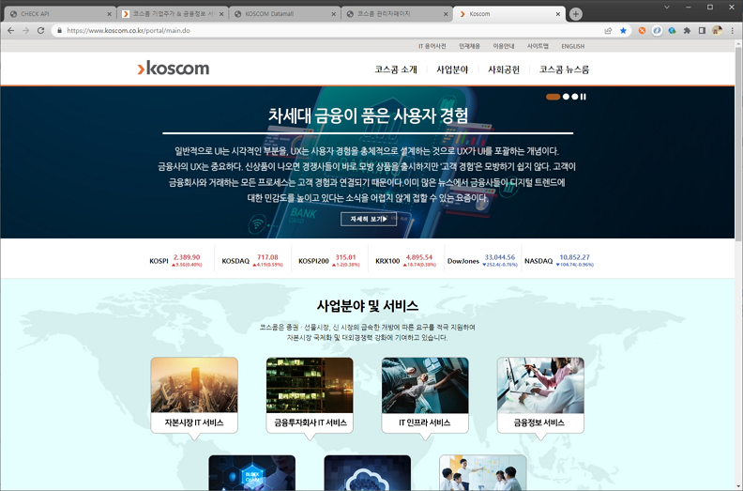

Slide 7
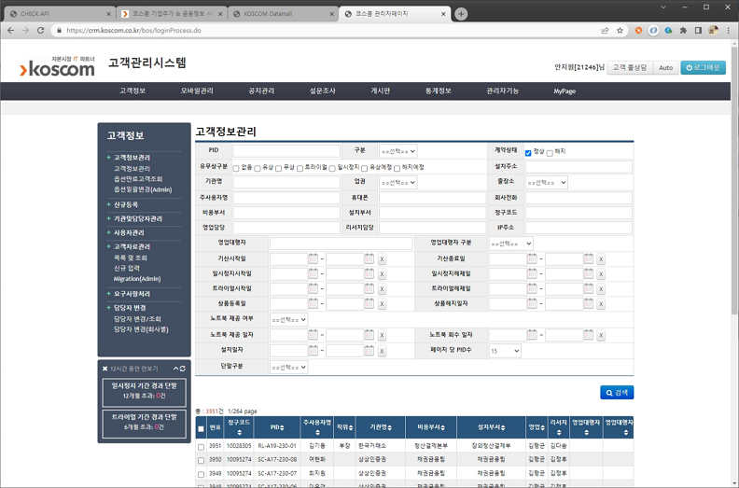

Slide 8
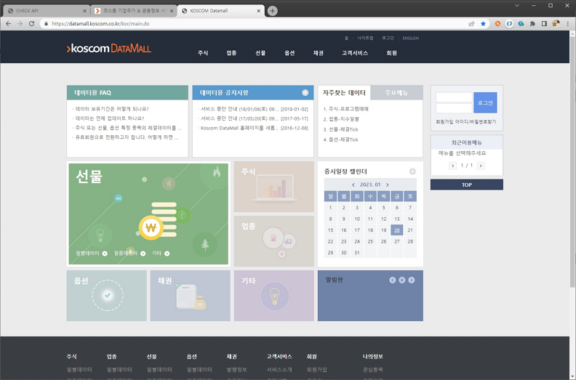

Slide 9
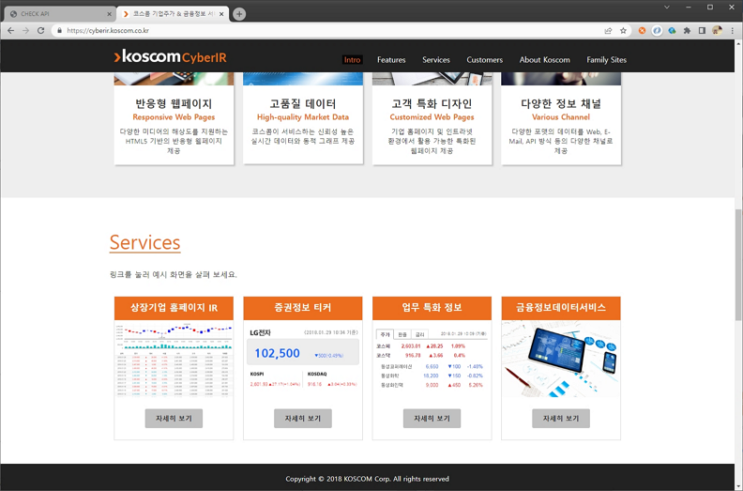

Slide 10
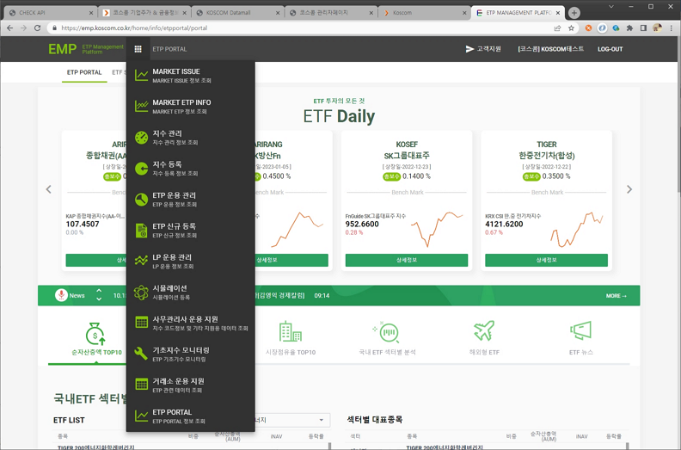

Slide 11
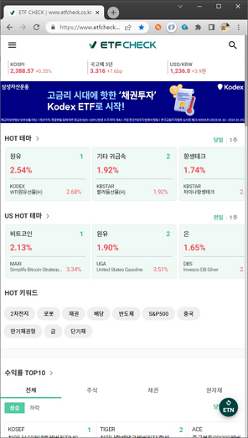

Slide 12
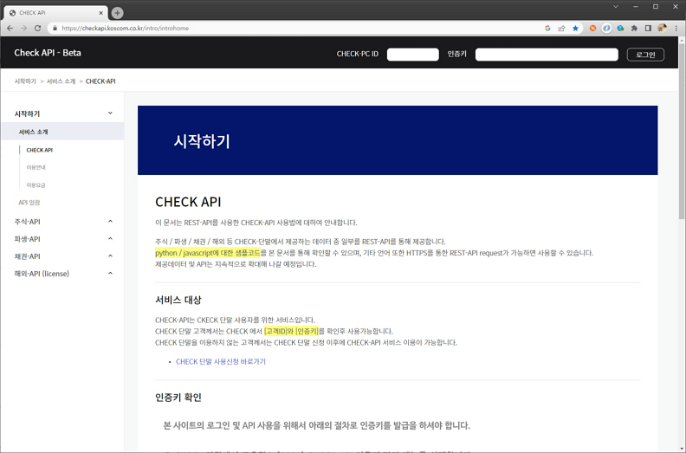

Slide 13
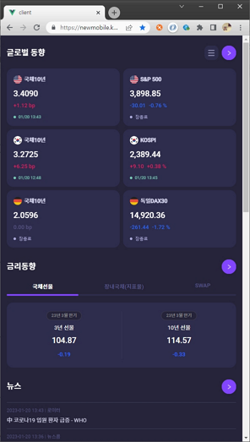

Slide 14
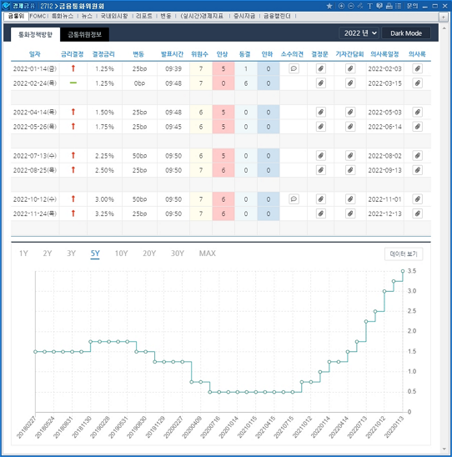

Slide 15
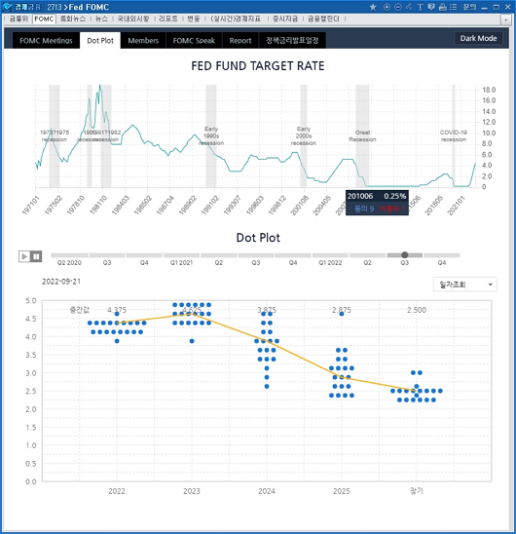

Slide 16
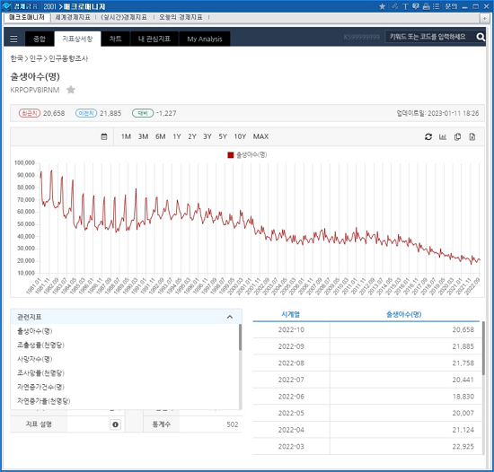

Slide 21
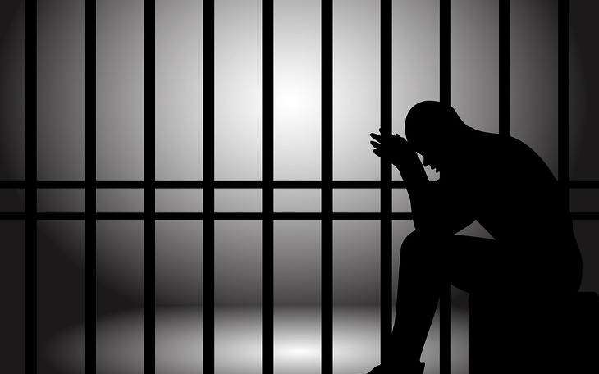
“ 죄수의 딜레마 ”
를 가장 성공적으로 해결할 수 있는 어떤 전략

Slide 22
죄수의 딜레마
Prisoner’s Dilemma
“저쪽[A]이 입을 다물고 네 [B] 가 자백한다면,
저쪽엔 20년 형을 구형하고 넌 자유의 몸으로 풀어주겠다.
하지만 네가 입을 다물었는데 저쪽이 자백한다면
반대로 네가 20년 형을 받게 될 것이다.
둘 다 자백한다면 8년 형씩 받게 될 것이고,
둘 다 자백하지 않는다면 6개월 뒤 풀어주겠다.”

Slide 23
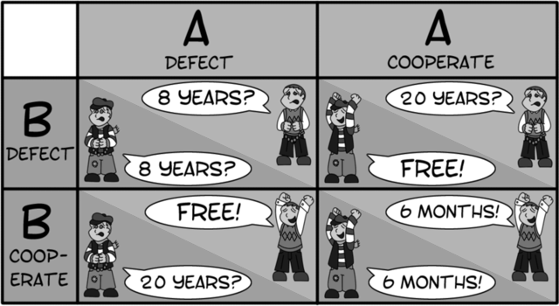
우월전략
Cooperate
자백하지 않는다
협력
Defect
자백한다
배반
vs.
우월전략
: 어떠한 경우에도 유리한 전략

Slide 24
개별 주체 vs. 공동체
[A]는
합리적 사고를 바탕으로
자백하기로 결정했다.
[B]도
합리적 사고를 바탕으로
자백하기로 결정했다.
따라서 A와 B는 사이 좋게 8년 형을 구형 받았다.
…둘 다 자백 안 했으면
6개월만
살고 나오면 되는데?
합리성에 기반한 개인의 최선의 선택이
반드시 공동체의 최선의 결과로 이어지진 않는다

Slide 25
죄수의 딜레마 게임
Cooperate
자백하지 않는다
협력
Defect
자백한다
배반
vs.
3
0
협력
0.5 년
20 년
보상
Reward for
mutual cooperation
머저리의 빈손
Sucker’s payoff
5
1
배반
free
8 년
유혹
Temptation
to defect
징벌
Punishment for
mutual defection
Notes:
T > R > P > S && R > (S+T)/2

Slide 26
반복되는 죄수의 딜레마
Iterated Prisoner’s Dilemma
다양한 의사결정 기준을 가진 여러 전략들이
지속적으로 서로 만나
상대와의 과거 상호작용 결과를 바탕으로
협력 또는 배반의 상호작용을
반복적으로 수행한다.
가장 높은 득점을 하는 전략은 어떤 것일까?

Slide 27
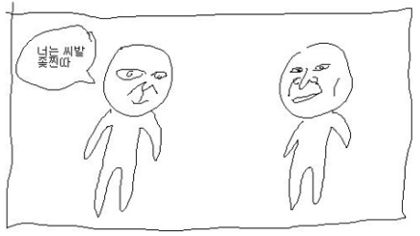
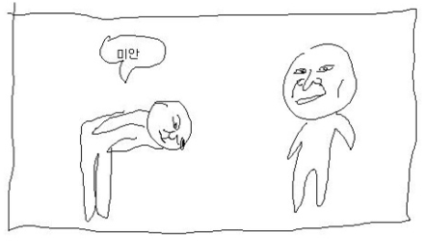
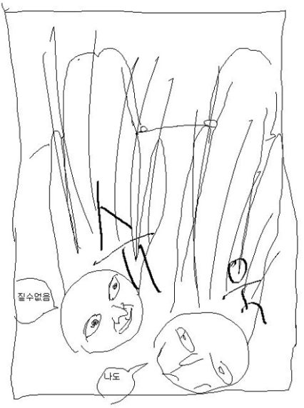


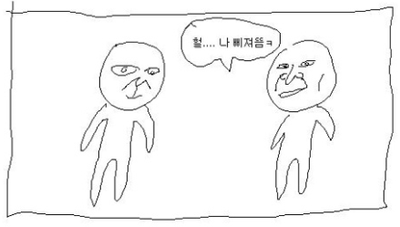
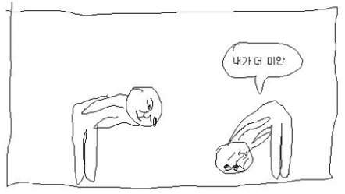
정답 공개
Tit-for-tat
1. 상대가 직전에 나에게 했던 선택을 그대로 되돌려 준다.
2. 처음 만나는 상대에겐 ‘협력’한다.

Slide 28
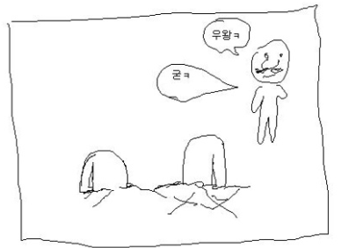
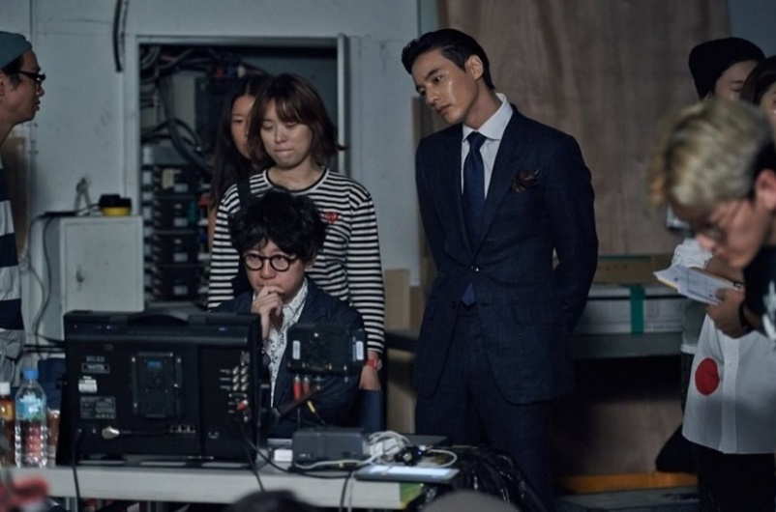
Tit-for-tat의 특징
1. 신사적이다.
처음 만나는 상대에겐 우아한 협력의 손길을 먼저 내밀며,
결코 먼저 배반하지 않는다.
2. 보복한다.
상대의 배반을 결코 호락호락하게 넘기지 않고 반드시 응징한다.
3. 관대하다.
배반했던 상대라도 뉘우치고 협력의 제스쳐를 취할 경우
너그럽게 용서하고 다시 협력한다.
4. 명료하다.
상대방의 입장에서 팃포탯을 파악하는 것이 어렵지 않다.
그리고 상대가 그것을 깨닫는 순간,
팃포탯으로부터 가장 큰 이득을 얻기 위해
무한히 협력하게 될 것이다.

Slide 29
또 다른 전략들
Rank
Strategy
Final Score
1
gradual
33,416
가중 처벌하는 팃포탯, n 번째 배반은 n번의 연속 배반으로 응징
2
tit-for-tat
31,411
3
soft_majo
31,210
상대방이 지금까지 내온 선택지 비율 기준, 정의로운 인간
4
spite
30,013
상대가 배반하기 전까진 무조건 협력/배반한 뒤엔 무조건 배반, 용서가 없는 사람
5
prober
29,177
협-배-배를 던져서 상대방 반응을 본 후 팃포탯 전환 또는 협-배-배 기조 유지, 간잡이
6
pavlov
28,910
첫 수 협력, 같은 상호작용이었을 경우 다음 수 협력, 다르면 배반
7
mistrust
25,921
첫 수 배반, 이후 팃포탯과 동일, 마음의 문을 닫은 사람
8
cooperate
무조건 협력, 호구
25,484
9
per_kind
협-협-배 반복 로봇
24,796
10
defect
무조건 배반, 악당
24,363
11
per_nasty
협-배-배 반복 로봇
23,835
12
random
50% 확률로 무작위 협력 또는 배반, 싸이코?
22,965

Slide 30
Quiz (객관식)
로버트 엑설로드 교수의 ‘반복되는 죄수의 딜레마(IPD)’ 실험에서
2회 연속 우승을 거둠으로써 IPD의 극복 가능성을 보여주고
집단 내 구성원들에게 우정이나 지능이 없어도,
집단을 통제 가능한 중앙 권위체가 없어도
자발적으로 ‘협력’이 창발되어
공동체 내에서 안정적으로 유지되며
결과적으로 구성원 개인과 공동체 전체의
장기적인 발전을 함께 도모할 수 있다는
희망적인 메시지를 우리에게 제시한
IPD 대응 전략의 이름은 무엇인가?
① 팃포탯
② 팃탯포
③ 탯포팃
④ 탯팃포

Slide 31

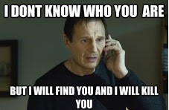
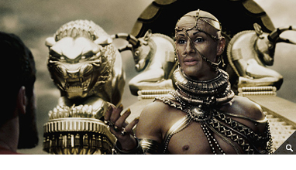
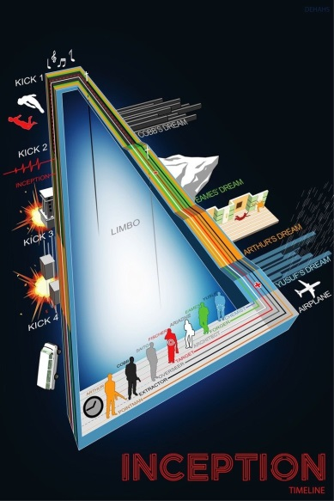
진짜 Quiz (객관식)
다음 중 팃포탯 전략의 특징에 해당되지 않는 것은?
① 신사적
② 보복성
③ 관대함
④ 복잡함

Slide 32
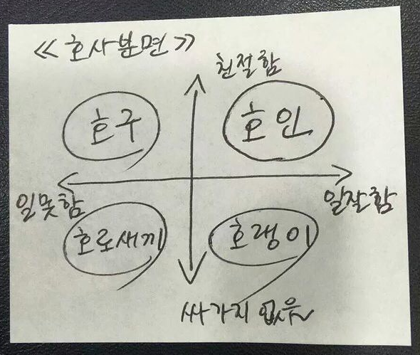
에필로그

Slide 33
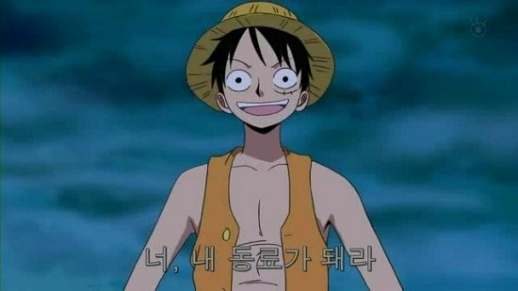
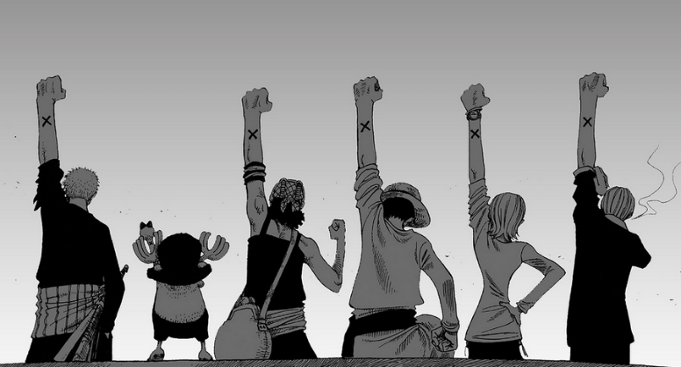
끝
동료가 되어 주어서 고맙습니다.
+ 자유로운 Q & A

